Slide 1
ГАПОУ ИО «Иркутский техникум авиастроения и материалообработки»
Формы сотрудничества с социальными партнерами: проблемы, опыт, перспективы (из опыта работы по профориентации студентов)
Исполнитель: Сулима В.В.,
заместитель директора по УПР
р.т. 8-991-43-44-261, valishna@mail.ru

Slide 2
Введение
Цели и задачи, на решение которые направлена региональная практика
Одним из направлений успешной практики является профессиональное самоопределение выпускников общеобразовательных и специальных (коррекционных) школ Иркутской области.
Задачи:
создания условий для психолого-педагогической поддержки обучающихся старших классов в их профессиональном самоопределении,
помощь в выявлении профессиональных интересов, склонностей, определения реальных возможностей в освоении профессии/специальности, в том числе с учетом состояния здоровья для лиц с инвалидностью и ОВЗ;
успешной социализации в обществе и активной адаптации на рынке труда региона.
Целевая аудитория
Дети с ограниченными возможностями здоровья

Slide 3
Алгоритм реализации региональной практики
Создание условий для проведения ранней профориентации на основе кадровых потребностей региона
Создание условий для успешной интеграции детей с ОВЗ в общество
Развитие партнерских связей с Школами Иркутской области в рамках реализации Программы
Распространение информации о реализации Программы в Иркутской области, транслирование опыта БПОО на совещаниях и конференциях, посвященных развитию инклюзивного образования
Организация сетевого взаимодействия с образовательными организациями Иркутской области, реализующих обучение инвалидов и лиц с ОВЗ

Slide 4
Описание программных направлений
В рамках профориентационной работы были охвачены образовательные организации Иркутской области с целью вовлечения школьников с инвалидностью и ОВЗ в профессиональное сообщество и участие в Чемпионате «Абилимпикс». Взаимодействие БПОО с профессиональными образовательными организациями, социальными партнерами- работодателями по вопросам организации и проведения Ярмарок учебных мест, мастер-классов, профессиональных проб, экскурсий на предприятии и др.

Slide 5
Описание программных направлений
Причины, сдерживающие эффективное трудоустройство выпускников
слаборазвитость специальных механизмов, обеспечивающих взаимосвязь между рынком труда и рынком образовательных услуг;
отсутствие у большинства выпускников профессиональных образовательных организаций необходимых навыков самоопределения на рынке труда, поиска работы и развития трудовой карьеры;
завышенная самооценка своего профессионально-квалификационного уровня;
отсутствие у молодых людей профориентации и достоверной информации о спросе и предложениях на российском рынке труда.

Slide 6
Описание программных направлений
Формы сотрудничества
Участие в организации и проведении профориентационных мероприятий
Участие в реализации образовательных программ (МТБ, согласование ОП, организация учебных занятий, оценка качества освоение и др.)
Участие в организации и проведении внеурочных мероприятий (конкурсы, олимпиады, экскурсии и др.)
Трудоустройство
Профильные предприятия (организации) Иркутской области;
Студенческие молодежные объединения

Slide 7
Описание программных направлений
Профессиональная ориентация выпускников
Профориентация в учреждениях профессионального образования - это деятельность, направленная на помощь обучающемуся в выборе места трудоустройства и планировании успешной карьеры.
Задачи профориентационной работы:
Повышение мотивации обучающихся к освоению профессии, через адресное знакомство с условиями труда на рабочих местах, консультирование, проведение круглых столов, родительских собраний.
2.Повышение информированности участников образовательного процесса о потребностях рынка труда (разработка и реализация информационно-технологических сервисов и др).
Цель профориентационной работы: осознанное и адекватное профессиональное самоопределение студентов по программам СПО

Slide 8
Описание программных направлений
Направления взаимодействия с социальными партнерами:
1.Создание условий реализации образовательных программ:
Предоставление ресурсов и МТБ для проведения практической подготовки обучающихся;
обеспечение системы кадрами, владеющими
нормативно-правовыми, организационными, методическими компетенциями
в области инклюзивного профессионального образования

Slide 9
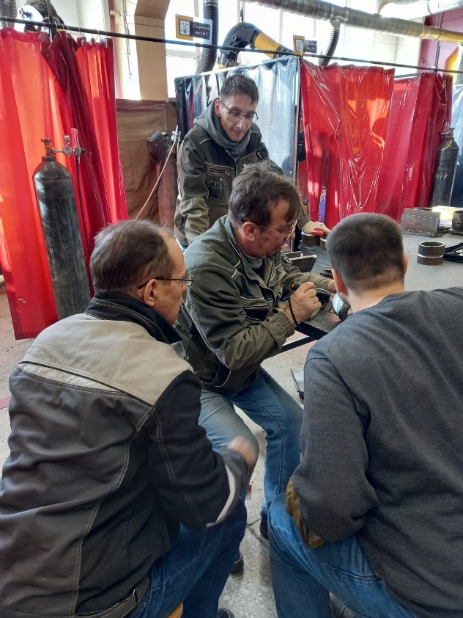
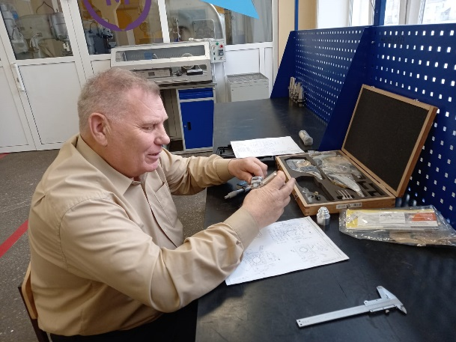
Описание программных направлений
Направления взаимодействия с социальными партнерами:
2. Реализация образовательных программ:
Подбор предприятий, готовых к заключению срочных трудовых договоров со обучающихся в период производственной практики.
Организация практической подготовки на предприятия социальных партнеров;
Участие в мероприятиях по оценке освоения ОП (работа в экзаменационных комиссиях, ГЭК, (в т.ч. демонстрационных экзаменах), НОК).
Трудоустройство выпускников

Slide 10
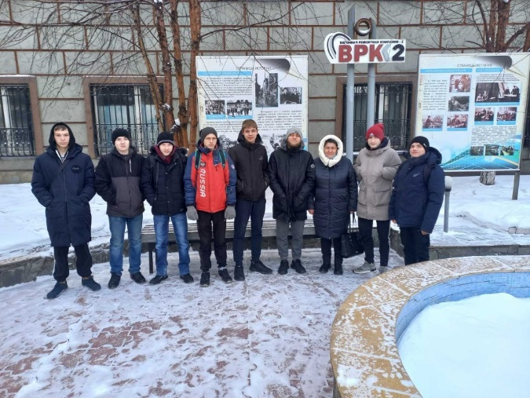
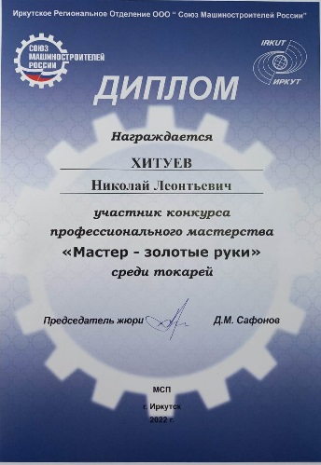
Описание программных направлений
Направления взаимодействия с социальными партнерами:
3. Организация и проведения внеурочных мероприятий:
Проведение экскурсий на предприятия;
Участие работодателей в организации конкурсов профессионального мастерства;
Участие обучающихся техникума в отраслевых конкурсах профессионального мастерства, организованных на предприятиях;
Участие работодателей в организации ярмарок вакансий, презентаций профессий, круглых столов с обучающимися и родителями;
создание долговременных программ сотрудничества;
Взаимодействие с территориальными органами занятости населения;
Организация занятости обучающихся в внеурочное и каникулярное время.

Slide 11
Описание программных направлений
Наши социальные партнеры:
ИАЗ – филиал ПАО «Корпорация «Иркут»
ООО «Иркутск СтанкоСервис»
АО «Улан-Удэнский авиационный завод»
ООО «Производственная компания»
ОАО РЖД (обособленное предприятие АО «ВРК-2»)
ООО «СеверСтрой»
ООО «ТрансПромСтрой»
ООО «ИРМАШ»
Медсанчасть ИАПО

Slide 12
Ресурсы, которые необходимы для эффективной реализации региональной практики
Материально-технические: компьютерная техника, адаптированная для обучения инвалидов и лиц с ОВЗ, обеспечена доступность, безопасность и комфортность зданий и территорий техникума для людей с инвалидностью.
Кадровые: в штате присутствуют и помогают в реализации мероприятий: тьютор, педагог-психолог, сурдопереводчик, специалист по специальным техническим и программным средствам обучения, методисты, педагогические работники имеют дополнительную подготовку в области инклюзивного образования.

Slide 13
Ожидаемые результаты реализации региональной практики и методы их контроля
Разработка модели профориентационной работы;
Создание специальных условий для организации профориентационных мероприятий с обучающимися с инвалидностью и ОВЗ для различных нозологических групп;
Разработка методических материалов по организации профориентационных мероприятий с обучающимися с инвалидностью и ОВЗ;
Внедрение современных форм проведения профориентационных мероприятий – видеовлог о профессиях и специальностях.

Slide 14
Результаты, подтверждающие эффективность реализации региональной практики
Отмечается рост приема лиц с инвалидностью и ОВЗ в профессиональные
образовательные организации региона.
Эффективные профориентационные мероприятия с выпускниками из числа лиц с инвалидностью и ОВЗ общеобразовательных и специальных (коррекционных) школ Иркутской области позволили повысить привлекательность системы СПО для таких ребят и увеличить региональный показатель количества обучающихся в системе СПО.
Средний ежегодный процент трудоустройства выпускников ПОО региона 94%.

Slide 15
Заключение
Эффективные профориентационные мероприятия с выпускниками из числа лиц с инвалидностью и ОВЗ общеобразовательных и специальных (коррекционных) школ Иркутской области позволили повысить привлекательность системы СПО для таких ребят и увеличить региональный показатель количества обучающихся в системе СПО.
Профориентационная подготовка является одним из важнейших средств интеграции детей с ограниченными возможностями здоровья в общество.
Задача профориентации – установить наиболее подходящие для лиц с ограниченными возможностями здоровья виды работы и позволить им выполнять работу в соответствии с их знаниями и умениями. В ходе профориентационной работы необходимо учитывать личные желания каждого человека и основываться на наиболее тщательной оценке профессиональных склонностей и, конечно же, медицинском диагнозе субъекта профессионального выбора.

Slide 16
Исполнитель: Сулима В.В.,
заместитель директора по УПР
р.т. 8-991-43-44-261, valishna@mail.ru

